Slide 1
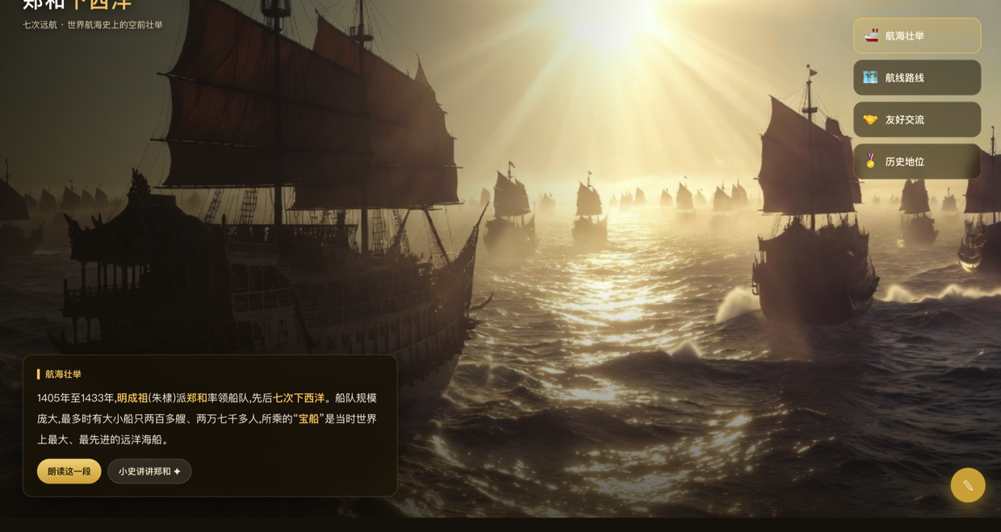
郑和下西洋
明成祖派遣 · 1405—1433 年七次 · 最远到非洲东海岸和红海沿岸
▶ 打开宝船台

Slide 2
导入
宝船,要驶向何方?
看一看
一支庞大的船队从江苏太仓的<b>刘家港</b>起航,向西远航 —— 它去了哪里、到了多远?
今天学
<b>郑和下西洋</b>:明成祖派遣,1405—1433 年先后七次,最远到达非洲东海岸和红海沿岸。
怎么学
<b>点航线看船队航向 → 落实概况 → 多角度评价意义 → 闯关</b>,看得见、说得清。
郑和下西洋 · 部编版历史(七年级下册)
P.2

Slide 3
概况
郑和下西洋·关键史实
项目 | 内容 | 项目 | 内容
派遣者 | 明成祖(朱棣) | 时间次数 | 1405—1433 年,先后七次
出发地 | 刘家港(今江苏太仓) | 最远到达 | 非洲东海岸和红海沿岸
到访范围 | 亚非三十多个国家和地区 | 船只 | "宝船"——当时世界最大远洋海船
在宝船台“航线之旅”点站点,看船队从刘家港一路向西、最远到非洲东海岸。
郑和下西洋 · 部编版历史(七年级下册)
P.3

Slide 4
Why · 历史意义
怎样评价郑和下西洋
世界航海史空前壮举
早于欧洲航海家
规模空前、七次远航、最远到非洲东海岸和红海沿岸
比哥伦布、达·伽马等的远洋航行早半个多世纪
促进中外友好交流
局限:厚往薄来未持续
增进中国与亚非各国的经济文化交流和友好往来
以政治目的为主、不计经济成本,后来未能持续
郑和下西洋 · 部编版历史(七年级下册)
P.4

Slide 5
演示 · 航线之旅
点站点,看船队航向
点站点
刘家港 → 非洲东海岸
点航线红点(刘家港→非洲东海岸)看说明。
听讲解
每个站点自动朗读,理清航向与概况。
记最远
最远到达非洲东海岸和红海沿岸。
▶ 宝船台 · 航线之旅
郑和下西洋 · 部编版历史(七年级下册)
P.5

Slide 6

演示 · 意义与评价
点卡片,全面评价
点卡片
意义与评价
点卡片展开历史地位与意义说明。
看两面
既看“空前壮举、友好交流”。
辨局限
也看“厚往薄来、未能持续”。
▶ 宝船台 · 意义与评价
郑和下西洋 · 部编版历史(七年级下册)
P.6

Slide 7
板书
郑和下西洋(明朝的对外关系)
派遣者:明成祖(朱棣) 时间次数:1405—1433 年,先后七次
出发地:刘家港(今江苏太仓) 最远到达:非洲东海岸和红海沿岸
意义:世界航海史空前壮举、早欧洲航海家半个多世纪、促进中外友好交流
局限:政治目的为主、厚往薄来、未能持续
▶ 宝船台 · 闯关检测
郑和下西洋 · 部编版历史(七年级下册)
P.7

Slide 8
作业
记得牢,评得全
必做
整理“派遣皇帝、时间、次数、出发地、最远到达、历史意义”六项,写成史实卡片。
实践
在地图上画出从刘家港到非洲东海岸的大致航向,标出 3 个经过的区域。
挑战
结合“空前壮举”与“厚往薄来未能持续”,写一段约 100 字的短评,全面评价郑和下西洋。
郑和下西洋 · 部编版历史(七年级下册)
P.8

Slide 9
扬帆西洋
世界航海史上的空前壮举 · 友好交流的远航
郑和下西洋 · 部编版历史(七年级下册)
P.9

